Slide 1
KoRemoteRe
Forschungspraktikum CG
Sommersemester 2013

Slide 2
Motivation

Slide 3
Warping
Problem des Remote Rendering:
Latenz
Lösung:
Warping

Slide 4
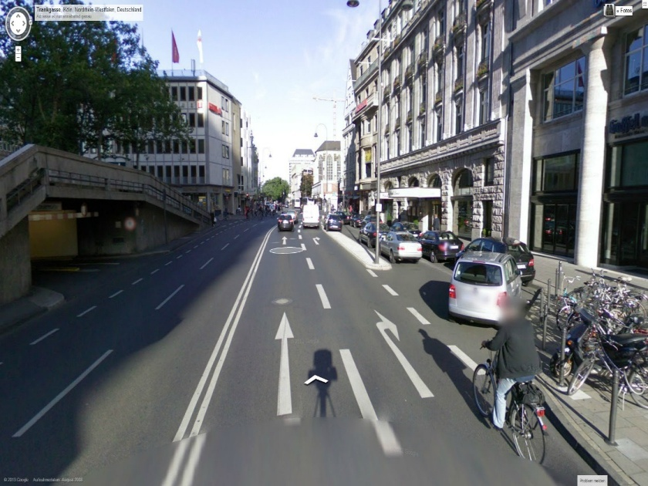
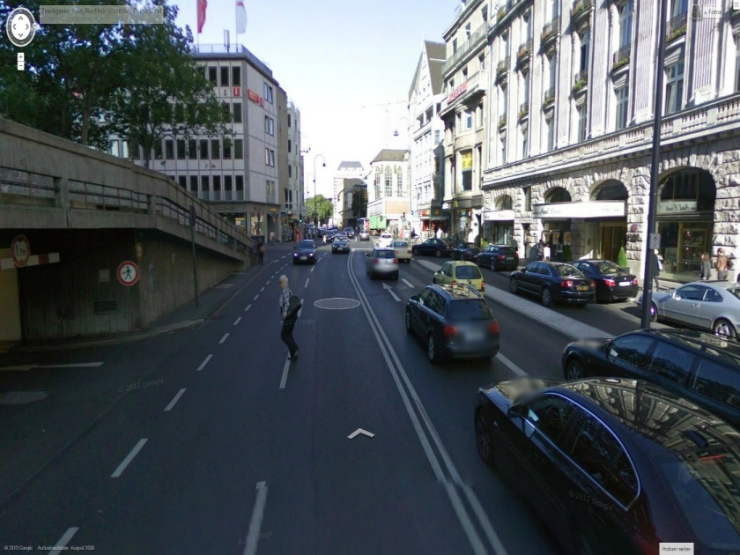
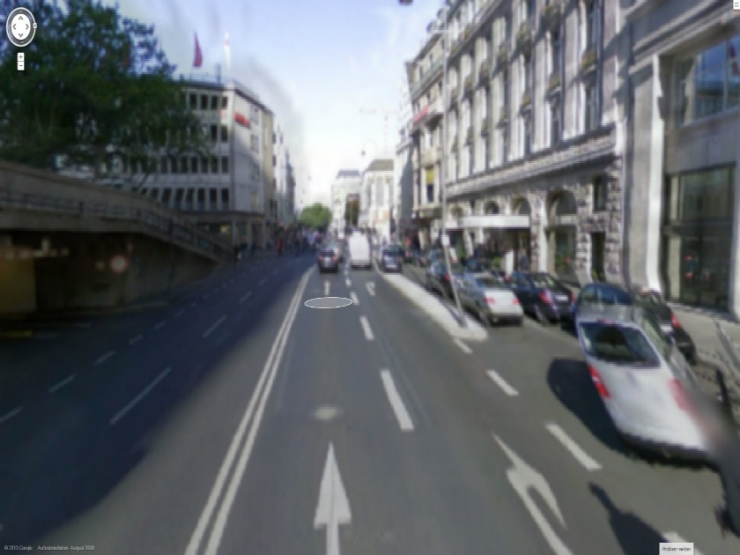
Was ist Warping?
Quelle: Google Street View

Slide 5
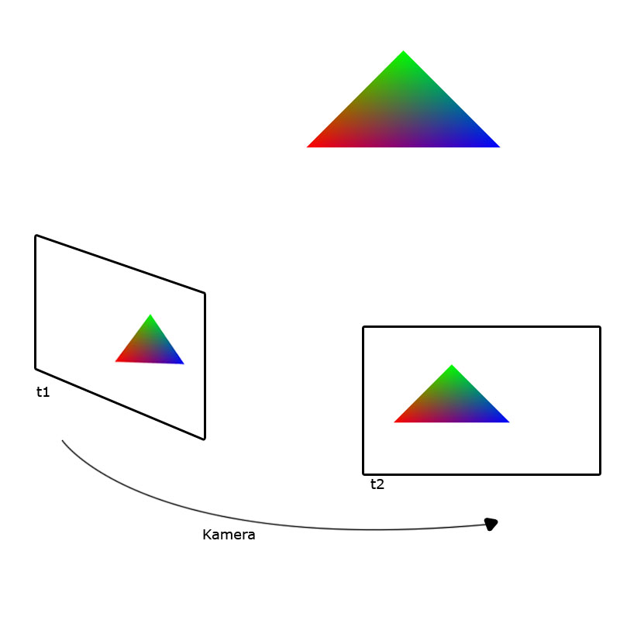
Was ist Warping?

Slide 6
Was ist Warping?
Nutzen:
Framerate erhöhen
Stereokopie
Verfahren:
Bildbasiert
Geometriebasiert

Slide 7
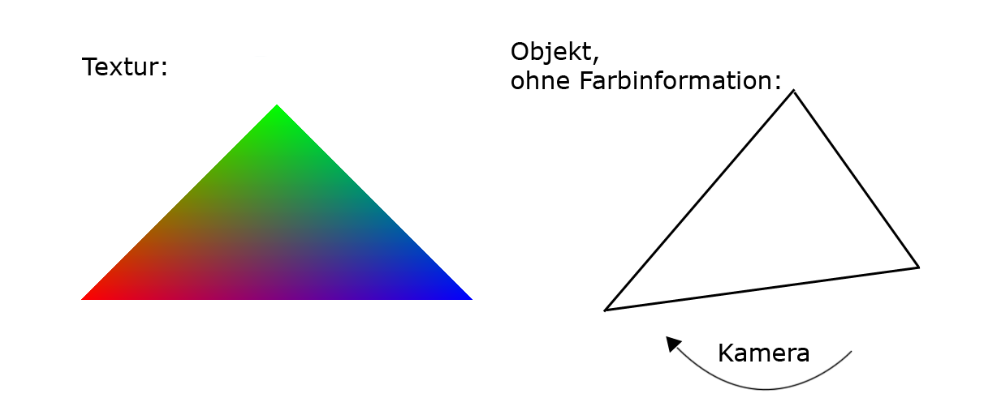
Warping: Vorgehen

Slide 8
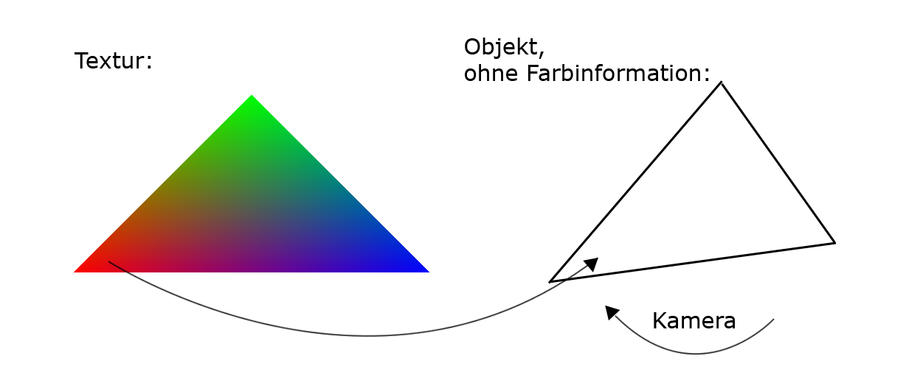
Warping: Vorgehen

Slide 9
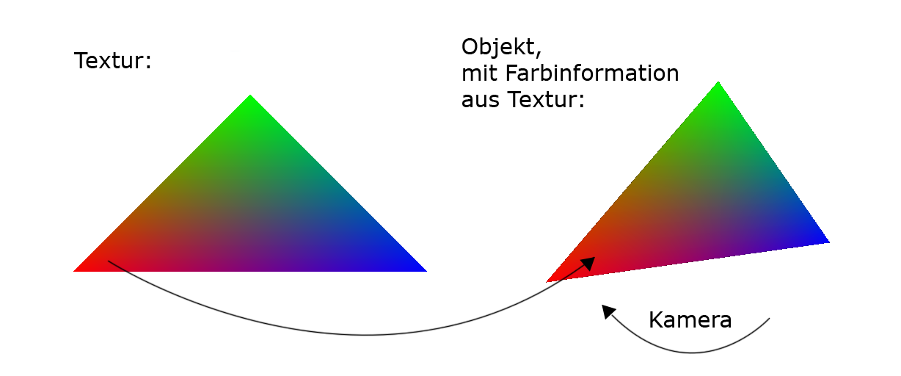
Warping: Vorgehen

Slide 11
Erster Ansatz
Video Stream
H264 Kodierung
RTSP Protokoll
Dauerhaftes Rendern
Feste Framerate

Slide 13
Erster Ansatz - Probleme
Hauptproblem: für das Warping müssen Server und Client-Bild einander zugeordnet werden können
Streaming Bibliotheken unterstützen nicht das Senden von per Frame Metadaten (auch nicht als Untertitel o.Ä.)
an ein Frame können keine zusätzlichen Daten angehängt werden (z.B. die View-Matrix)
Der Zeitstempel der Bilder kann nicht verändert und/oder als ID genutzt werden
Encoding einer ID in Bildpixel nicht möglich aufgrund der Datenkompression
Das Öffnen einer zusätzlichen Verbindung für Metadaten hätte das Synchronisieren der Streams erfordert
→ Da das Erstellen der notwendigen Funktionalität zu aufwendig gewesen wäre, wurde der Ansatz verworfen

Slide 14
Zweiter Ansatz
Einzelbilder auf Anfrage
JPEG/PNG Kodierung
Senden über TCP? UDP?
Eigene Serialisierung zur Übertragung
Client -> Server: Matrix
Server -> Client: Matrix & Bild
Einzelbilder ermöglichen:
Geringere Serverauslastung
Geringere Netzauslastung
Nur neue Bilder wenn neue benötigt werden

Slide 16
Erweiterungen
Größerer Öffnungswinkel auf dem Server
Multiframe Warping
Reflektives Warping
Upsamling
GPU Encoding
Dynamische Komprimierung

Slide 17
Größerer Öffnungswinkel auf dem Server
Mehr Information auf dem Bild -> Warping kann kleine Bewegungen ausgleichen
Jedoch geringere Auflösung -> Pixelbildung
Ausgleich durch erhöhte Auflösung auf dem Server
Jedoch Extremer anstieg der Auflösung -> Längere Encoding Zeiten
Darum Verworfen

Slide 18
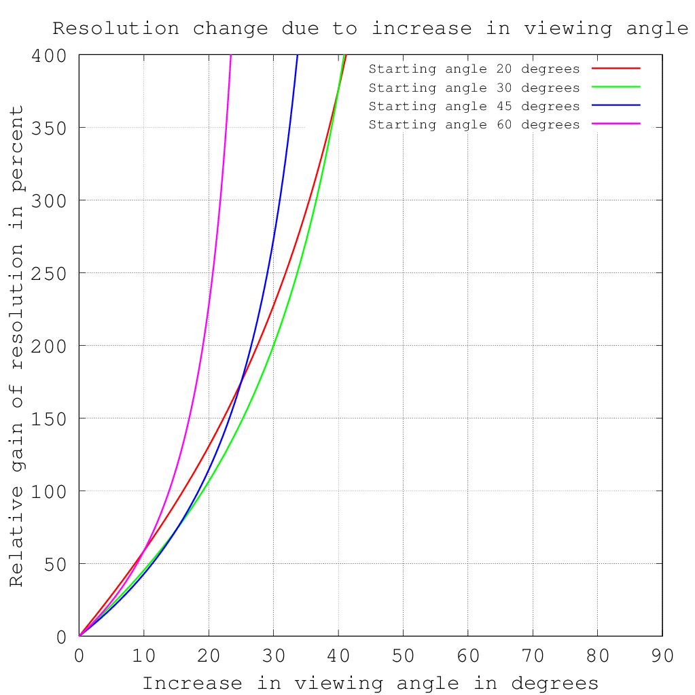
Größerer Öffnungswinkel auf dem Server

Slide 19
Multiframe Warping
Nutzen mehrerer Frames → Mehr Informationen
Weniger „Löcher“

Slide 20
Reflektives Warping
Bisher nur diffuses Warping
Idee: Reflektive Oberflächen ebenfalls Warpen
Nutzen von Reflektiver Tiefenkarte
Für jeden Punkt wird gespeichert, nach welcher Entfernung der reflektierte Strahl auf ein Hinderniss trifft
Rendern von vollständig reflektierender Umgebung
Mithilfe der Tiefenkarte soll angenähert korrekte Farbe gefunden werden bei veränderter Kamera

Slide 21
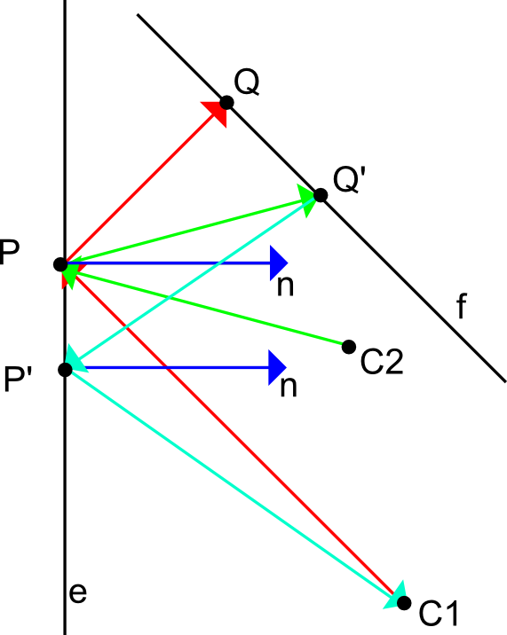
Reflektives Warping

Slide 22
Encoding
Nutzung effizienterer Implementationen
GPU-Implementierung
[Fast JPEG on the GPU]

Slide 23
Dynamische Komprimierung

Slide 24
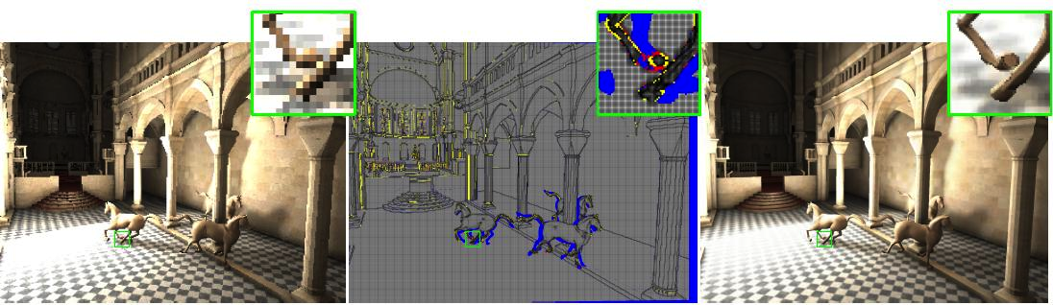
Upsampling mittels Motion-Flow und Tiefenkarte
Nutzt Nachbarschaftsinformationen und die letzten 16 High-Resolution-Frames → spatio temporal upsampling
Wenn durch Bewegung innerhalb der letzten 16 Frames Verdeckungen sichtbar, müssen die hochaufgelösten Informationen für die neuen Bereiche nachberechnet werden → das ist auf dem Client nicht möglich
Verfahren nutzt zeitlich versetzte Bilder aus Videostreams
Beim Schicken von Einzelbildern liegen zu wenig Bilder vor (Wert vom CV-Tag: 2,5 Bilder/Sekunde → bei 16 Frames vergehen 6 Sekunden)

Slide 25
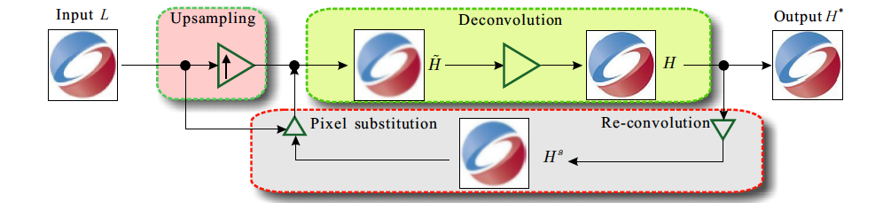
Upsamling durch Faltungen im Frequenzraum
ausschließlich ortsgebundenes Upsampling ohne zeitliche Komponente
zuerst bikubisches Upsampling
anschließend wird in einer Schleife (Feedback-Control-Loop) in drei Schritten das neue Bild verbessert:
Problem: zu langsam
Schnellstes Verfahren benötigt 540 ms um auf die Größe 800x600 px zu rechnen, 2230 ms um auf 1920x1080 upzusamplen (aktuell: Samsung Galaxy S4)

Slide 26
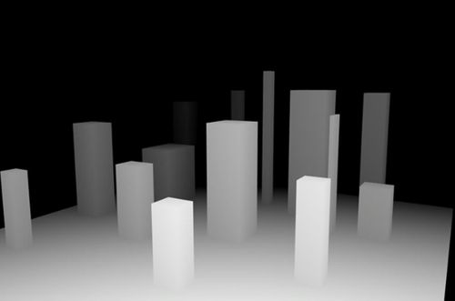
Upsampling ausgewählter Regionen von Interesse
eine höhere Auflösung nur für nahe Objekte aufwendig und hochwertig berechnen
den Hintergrund linear oder bikubisch berechnen
Vorder- und Hintergrund dynamisch berechnen (z.B. durschnittlicher Tiefenwert)
Nebeneffekt: Tiefenunschärfe
Problem: funktioniert nicht mit Ansätzen, die FFT für das Upsampling nutzen

Slide 27
Fazit

